Slide 1
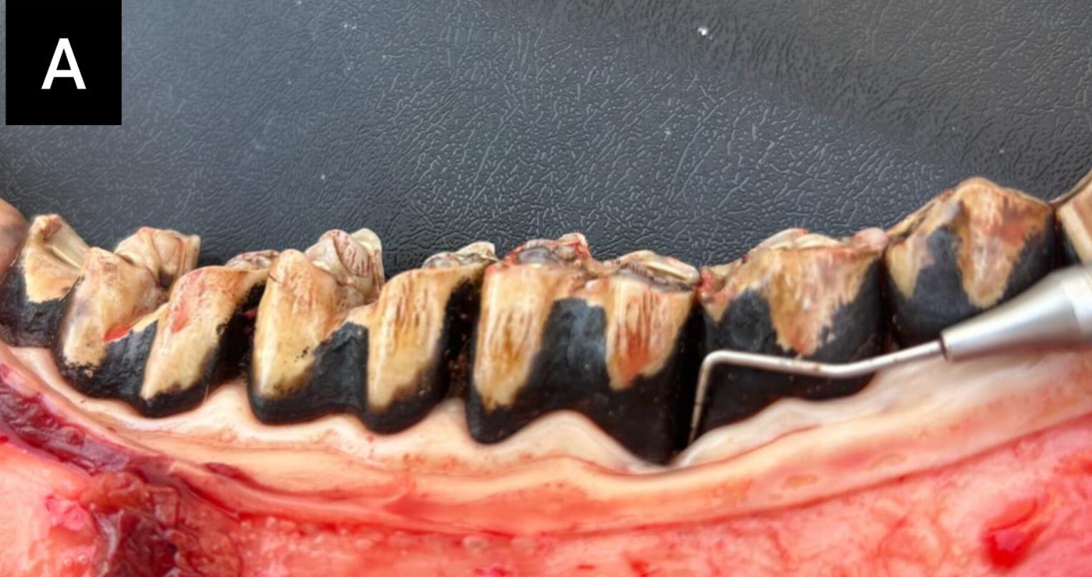
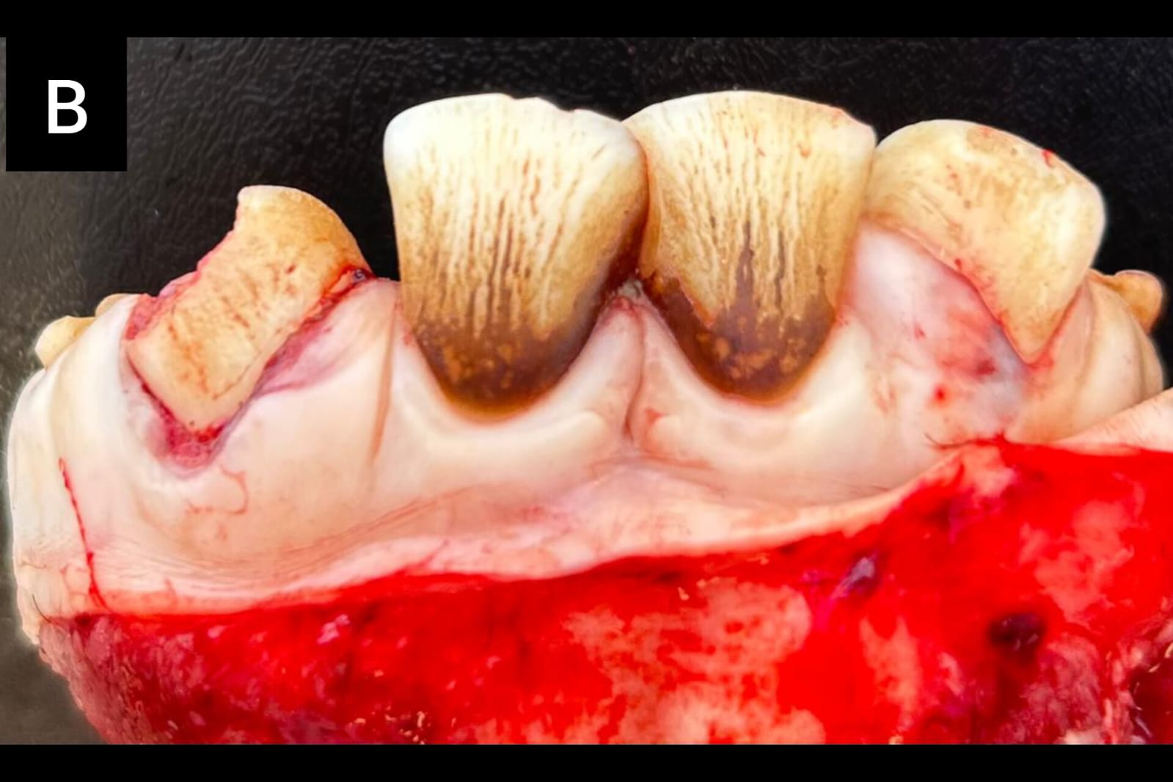
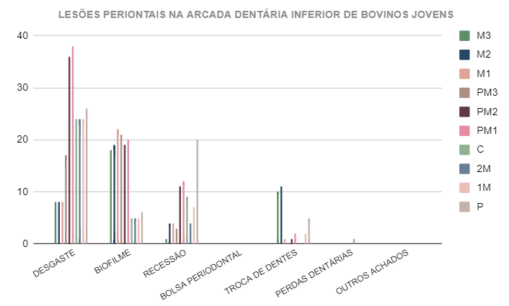
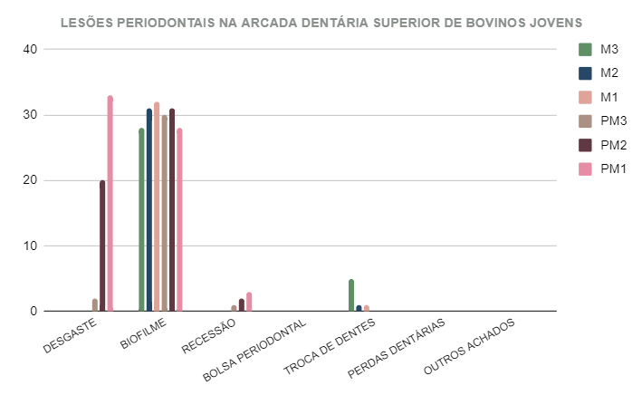
ALTERAÇÕES DENTÁRIAS EM ARCADAS DE BOVINOS JOVENS: DADOS PRELIMINARES
Nicole Ramalho de Oliveira¹, Júlia Rebecca Saraiva¹, Ana Carolina Borsanelli², Luana Teixeira Rodrigues Rossi³, Juliana Vaccari³, Flávia Regina Florencio Athayde¹, Iveraldo dos Santos Dutra¹
¹Faculdade de Medicina Veterinária de Araçatuba-UNESP/FMVA, ²Escola de Veterinária e Zootecnia - EVZ/UFG,³ Faculdade de Ciências Agrárias e Veterinárias - Câmpus de Jaboticabal - UNESP/ FCAV
INTRODUÇÃO
As doenças periodontais e o desgaste dentário são doenças multifatoriais de etiologias distintas e limitadoras para a saúde, desempenho e bem-estar dos animais, além de comuns em animais de diferentes idades durante a fase de dentição (Borsanelli et al. 2016).
OBJETIVO
O objetivo do presente estudo é avaliar de forma preliminar a ocorrência de afecções bucais em bovinos abatidos em frigorífico.
MATERIAL E MÉTODOS
Até o presente momento, foram avaliadas 38 maxilas e 46 mandíbulas de animais jovens em fase de dentição decídua. A inspeção clínica da cavidade bucal possibilitou a caracterização e classificação do desgaste dentário a partir da perda da coroa clínica do dente (Campello et al. 2019). A presença de biofilme supragengival pigmentado foi avaliada de acordo com Saraiva et al. (2019). A periodontite foi caracterizada pela presença de recessão gengival e formação de bolsas periodontais com profundidade superior a 5 mm (Borsanelli et al. 2016).
RESULTADOS E DISCUSSÃO
Figura 1. Afecções bucais detectadas na maxila e mandíbula de bovinos jovens abatidos.
Os resultados preliminares apontam maior frequência de desgaste dentário nos incisivos 56,5% (Triadan 301 e 401) e 52,1% (Triadan 304 e 404), e 82,6% nos mastigatórios (primeiros e segundos pré-molares mandibulares). É comum observar a ocorrência simultânea de periodontite e desgaste dentário em bovinos apesar de serem enfermidades distintas. Já o biofilme supragengival pigmentado foi identificado em maior frequência no primeiro molar maxilar (84,2%), segundo molar (81,57%) e nos primeiros molares mandibulares (47,8%) (Figura 2A). Em bovinos, o biofilme supragengival pigmentado já foi caracterizado pela presença de ferro e magnésio e associado à periodontite (Saraiva et al. 2019). A troca de dentes foi observada em 23,9% nos segundos molares mandibulares e em 13,15% nos terceiros molares maxilares. A perda dentária foi identificada em 4,34% dos casos (principalmente no primeiro molar mandibular e canto) (Figura 2B). A recessão gengival, importante sinal clínico da periodontite bovina, foi detectada em 43,4% das pinças e em 26,08% nos primeiros pré-molares mandibulares (Figura 2B). No entanto, é importante considerar a idade e o período de troca dentária dos animais.
Figura 2. A- Presença de biofilme supragengival pigmentado nos dentes mastigatórios e bolsa periodontal (animal adulto). B- troca dentária com presença de biofilme nas pinças e desgaste dos cantos (animal jovem).
CONCLUSÃO
Embora preliminares, os resultados indicam que estudos epidemiológicos são fundamentais para identificar a distribuição dessas condições e desenvolver estratégias futuras para o controle e prevenção dessas enfermidades nos rebanhos.
AGRADECIMENTOS
Agradecemos ao assistente agropecuário Adão Ângelo Custódio pelo auxílio técnico.
REFERÊNCIAS
CAMPELLO, P. L., et al. Ocorrência de periodontite e desgaste dentário em cabras leiteiras. Small Ruminant Research , 175 , 133-141, 2019.
BORSANELLI, A. C., et al., Periodontal lesions in slaughtered cattle in the west of Scotland. Veterinary Record, Dec 24;179(25):652. doi: 10.1136/vr.103931. Epub 2016 Oct 25. PMID: 27780900, 2016.
SARAIVA, JR, et al. Chemical and structural composition of black pigmented supragingival biofilm of bovines with periodontitis. Pesquisa Veterinária Brasileira 39: 933-941, 2019.
Legenda: PM1= primeiro pré-molar; PM2= segundo pré-molar; PM3= terceiro pré-molar; M1= primeiro molar; M2= segundo molar; M3= terceiro molar; P= pinça; 1M= primeiro-médio; 2M= segundo médio; C= canto.

